Slide 1
Виртуальное путешествие по достопримечательностям мира
Урок по информатике, 4 класс

Slide 2
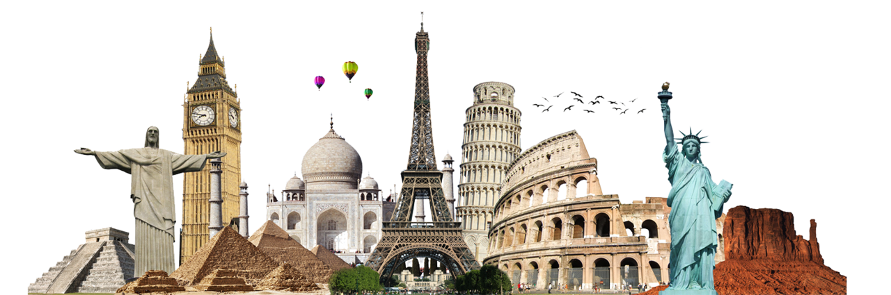
Цель урока
Научиться искать информацию о достопримечательностях, использовать Google Maps для путешествий и заполнять таблицу фактами.
Задачи урока:
Познакомиться с мировыми достопримечательностями.
Научиться находить интересные факты в интернете.
Владеть навыками виртуального путешествия.
Проверьте свои знания о достопримечательностях.

Slide 3
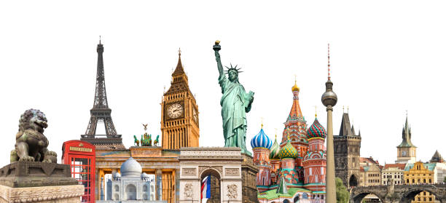
Достопримечательности мира -место, вещь или объект, заслуживающие особого внимания, знаменитые или замечательные чем-либо, например, являющиеся историческим наследием, художественной ценностью
Здания и сооружения (башни, ворота, колонны, дворцы, замки, особняки, усадьбы, доходные дома, фортификации, фонтаны, вокзалы, небоскрёбы)
Культовые объекты
Музеи и библиотеки
Памятники
Археологические объекты

Slide 4
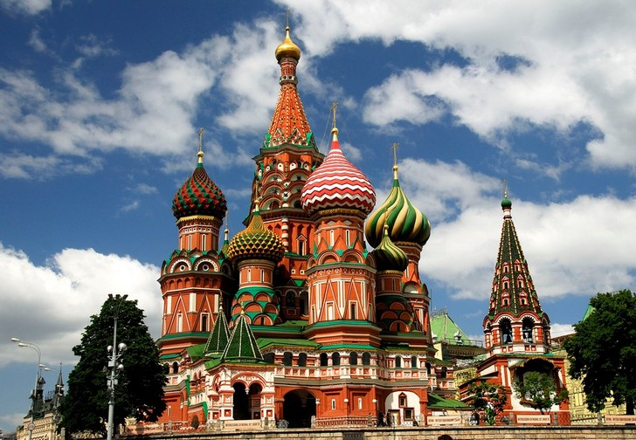
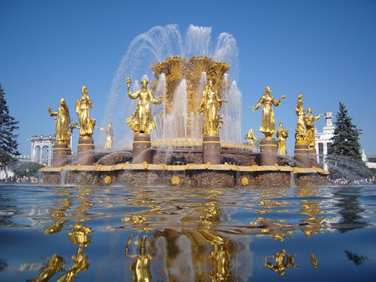
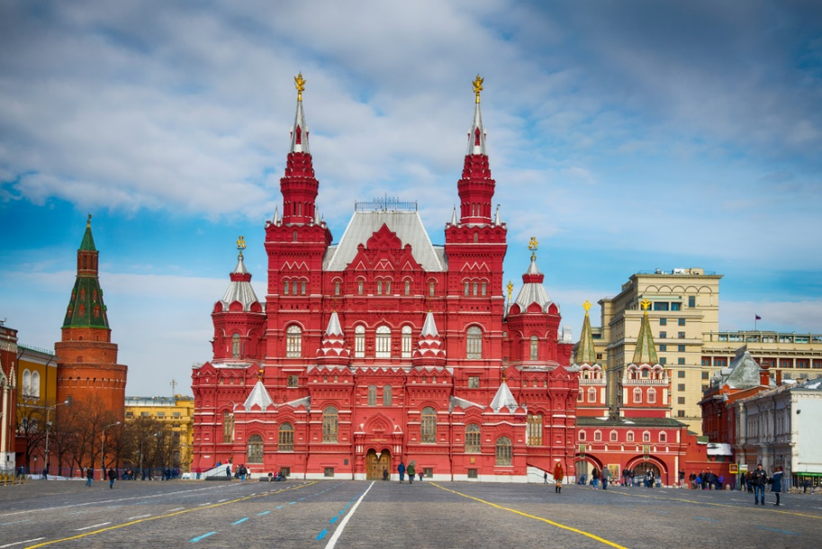
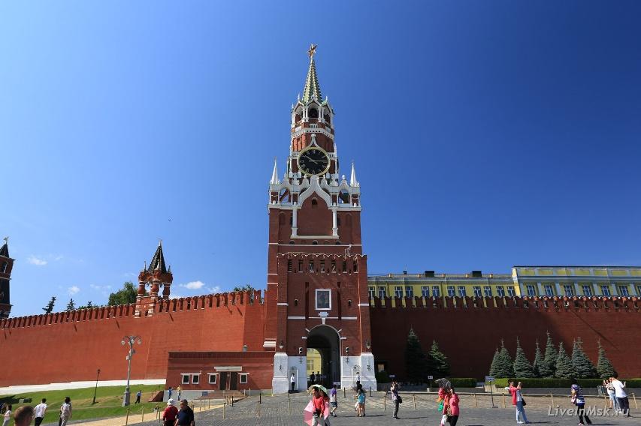
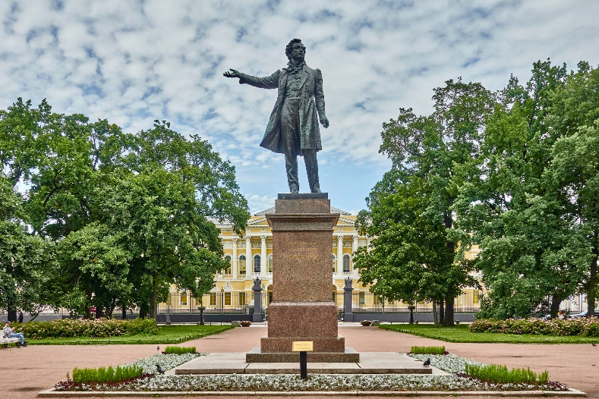
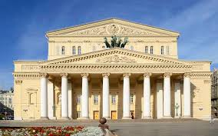
Какие знаете достопримечательности Москвы?

Slide 5
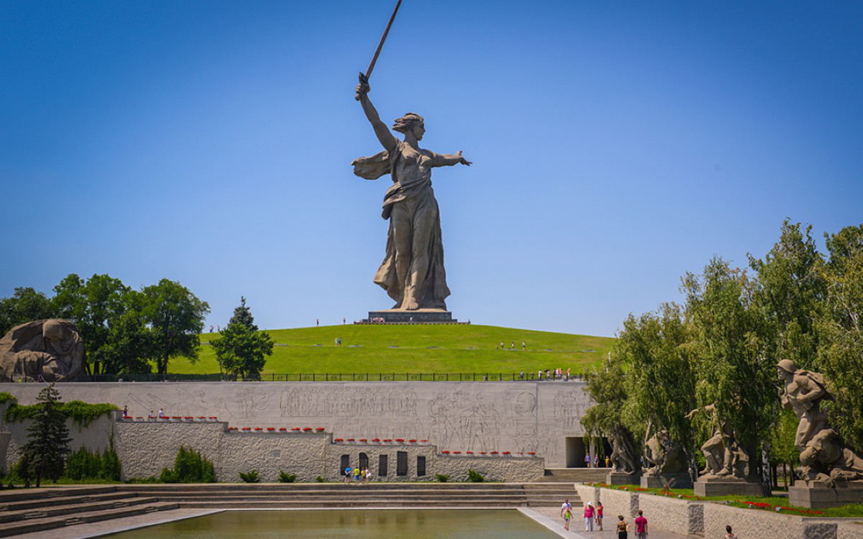
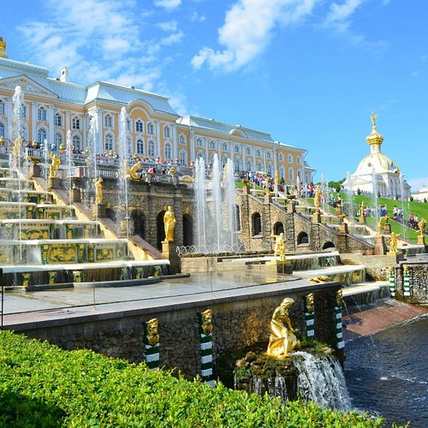
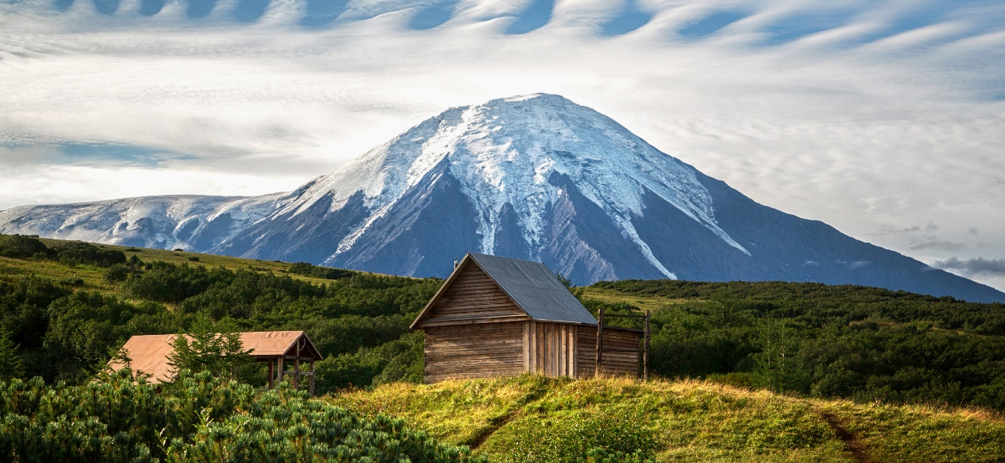
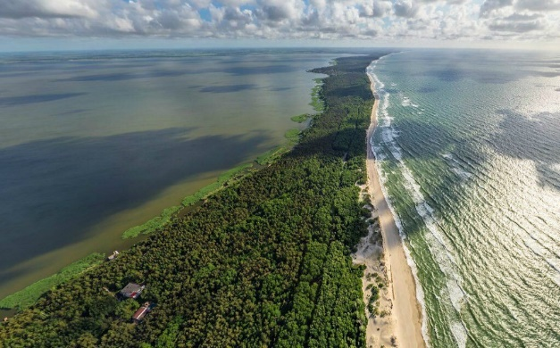
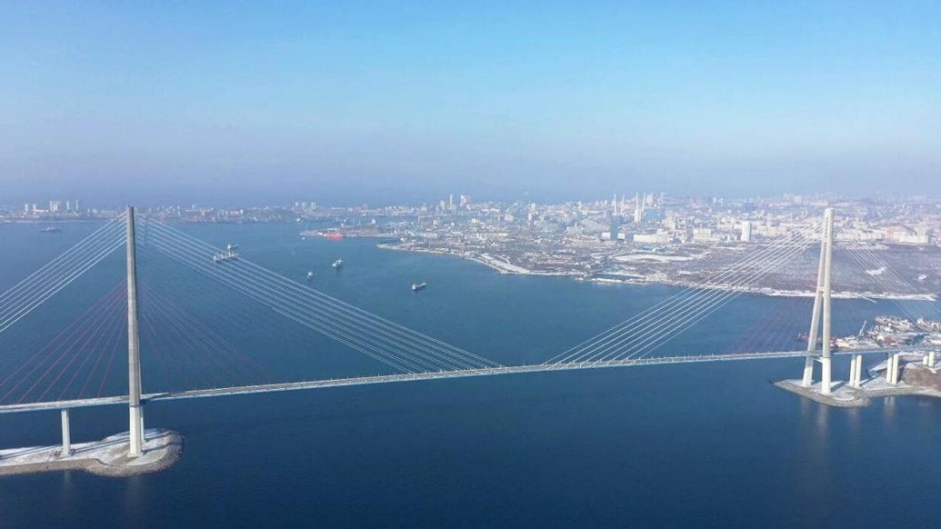
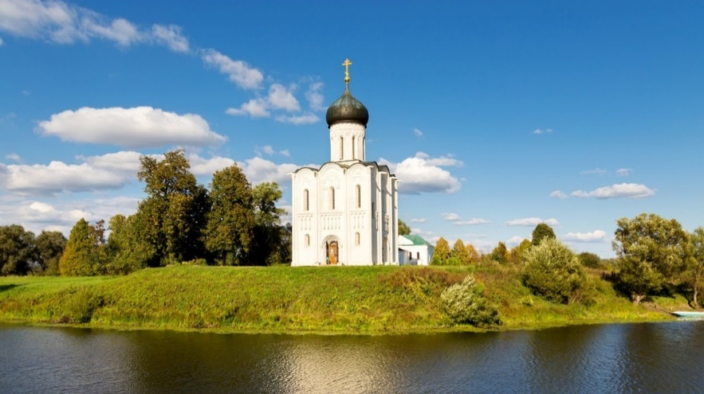
Достопримечательности России

Slide 6
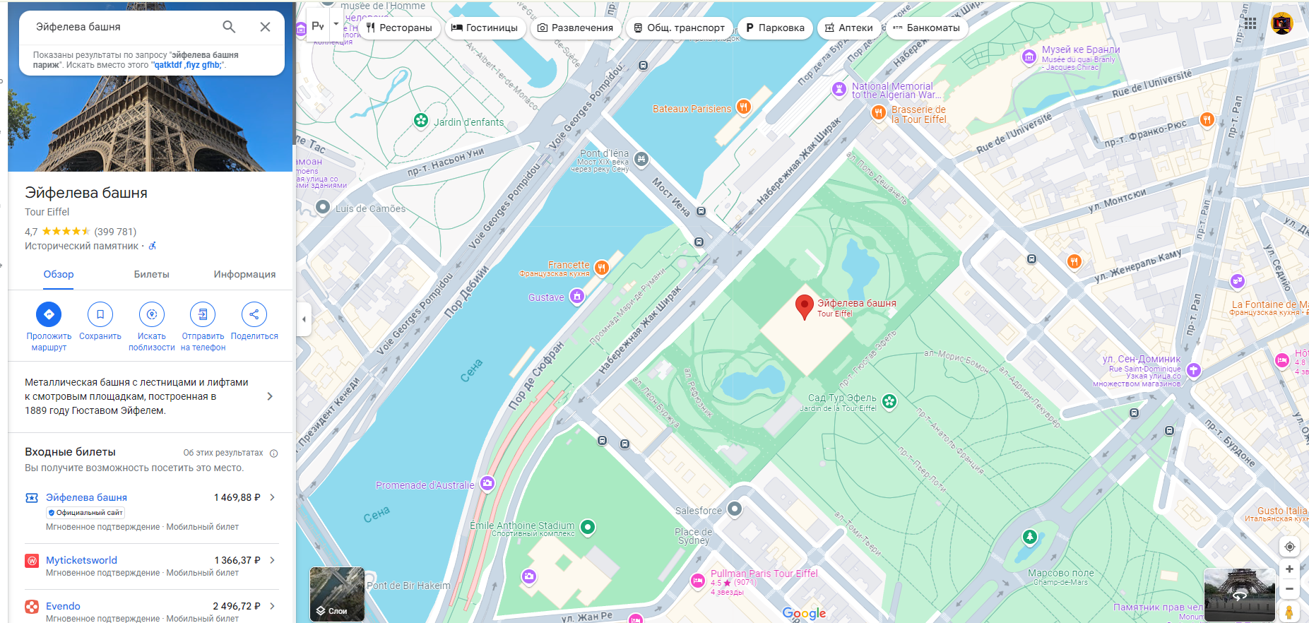
Google map
Notes:
Заголовок: «Как ориентироваться в виртуальном путешествии?»
Текст: Пошаговая инструкция:
Откройте Google Карты.
Введите название достопримечательности в форме поиска.
Перетащите «Человечка» на карту, чтобы попасть в режим Street View.

Slide 7
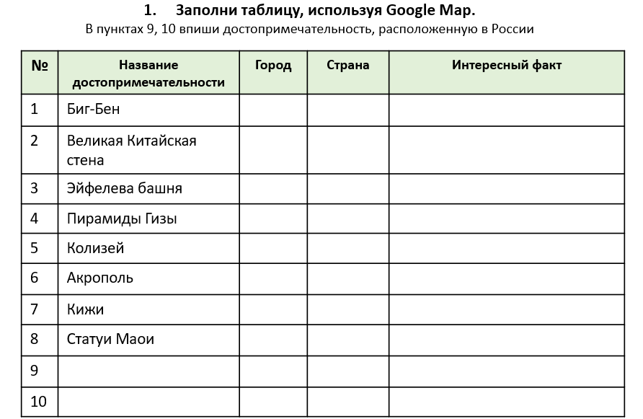
Работа с рабочим листом
Notes:
Для каждой достопримечательности посетите и заполните следующие данные: город, страна и интересный факт

Slide 8
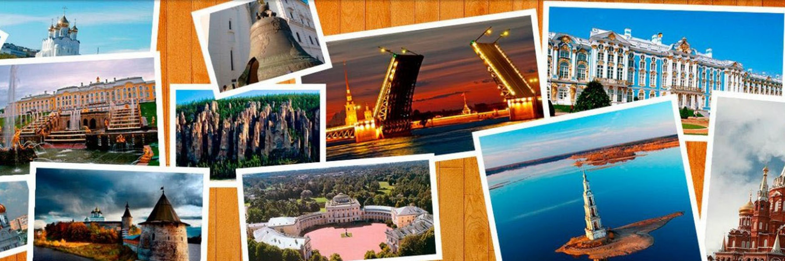
В пунктах 9, 10 впиши достопримечательность, расположенную в России
Notes:
Выберите свою любимую достопримечательность, зайдите на ее Google Maps и отправляйтесь в виртуальное путешествие!»

Slide 9
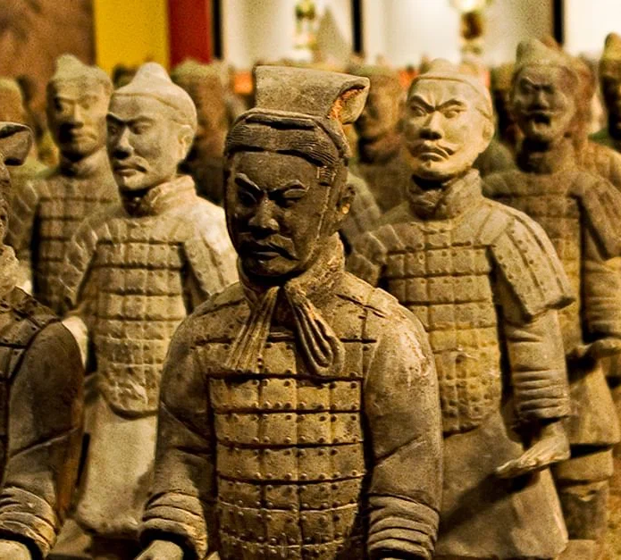
2. Моя любимая достопримечательность. Коротко опиши, какая достопримечательность тебе больше всего нравится и почему.
Моя любимая достопримечательность - это музей Терракотовой армии в Китае! Я мечтала увидеть эту достопримечательность много лет. И вот в этом году я посетила Китай и увидела Терракотовую армию. Это огромная армия из глиняных солдат, созданная более 2200 лет для императора Цинь Ши Хуанди. Терракотовую армию нашли случайно. Одним мартовским днём обычный китайский крестьянин копал колодец недалеко от горы Лишань. Это достопримечательность поразила меня своей масштабностью.

Slide 10
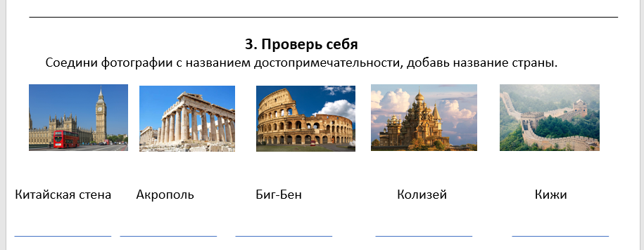
Добавьте заголовок слайда - 1
Notes:
Заголовок: "Докажите свои знания"Текст: «Соедините изображения достопримечательностей с их названиями и укажите страны».

Slide 11
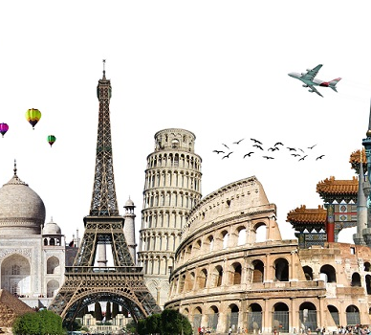
Рефлексия и подведение итогов
: «Что мы узнали?»
Какую достопримечательность было интереснее всего изучать?
Какую новую информацию вы узнали?
Что было самым главным устройством?

Slide 12
Давайте вспомним и назовем достопримечательности по фото

Slide 13
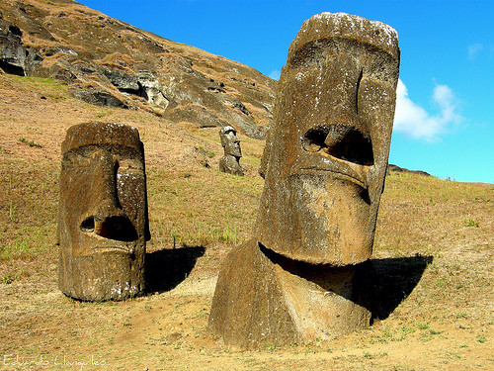

Slide 14
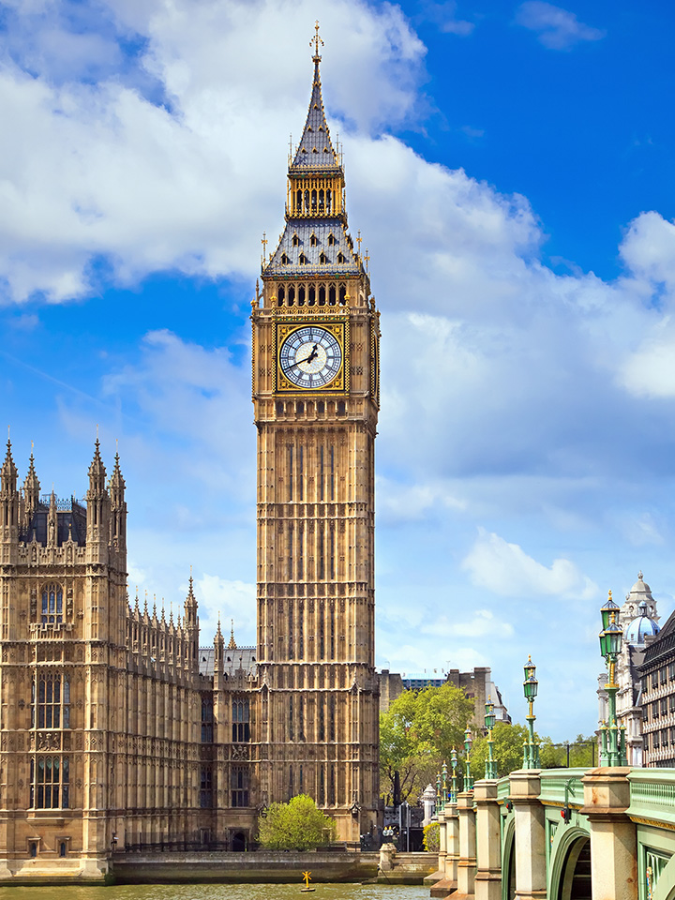
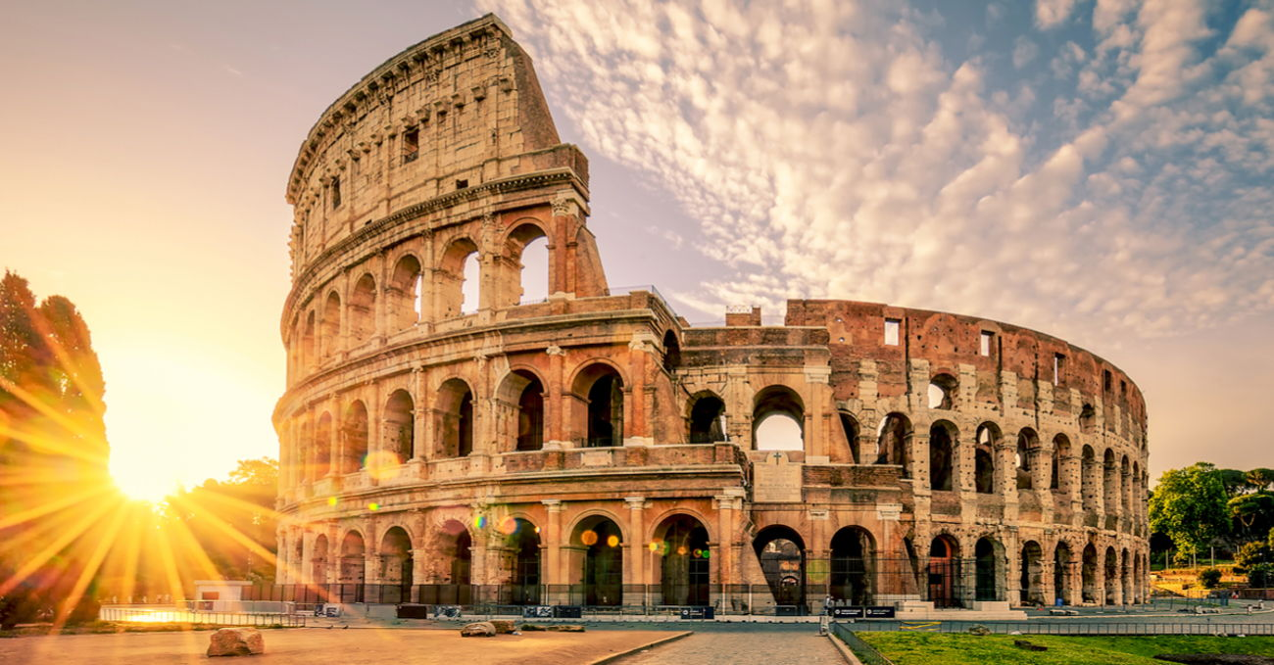

Slide 15
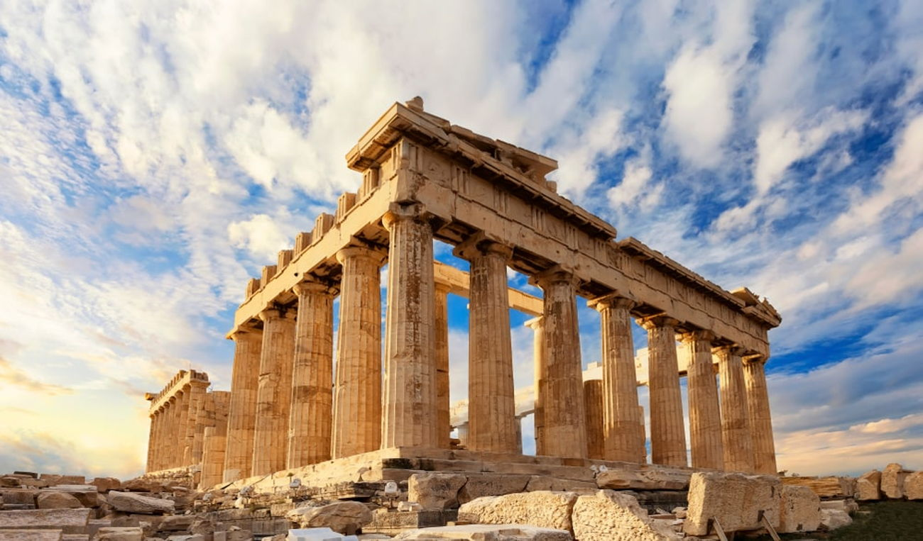

Slide 16
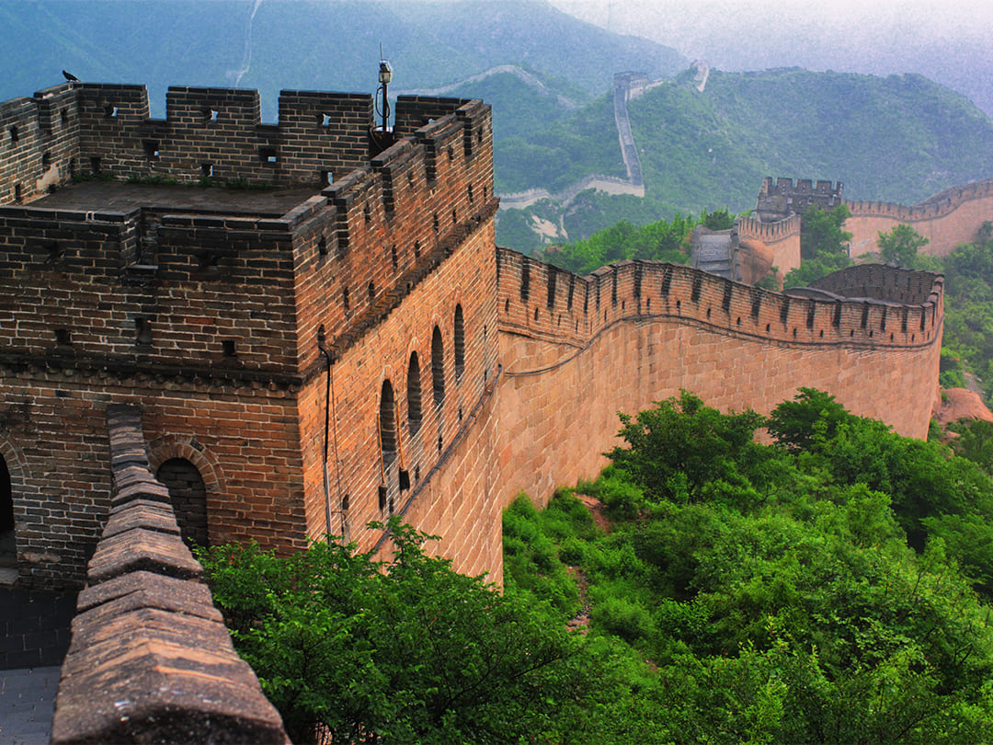

Slide 17
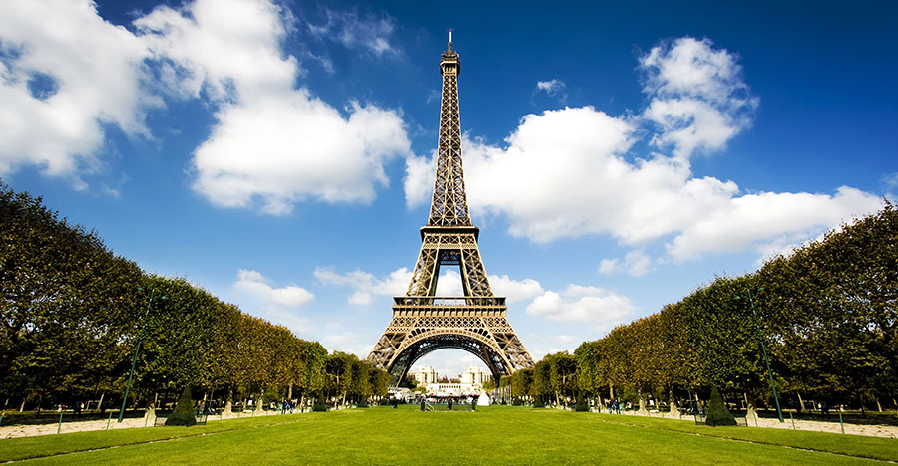

Slide 18
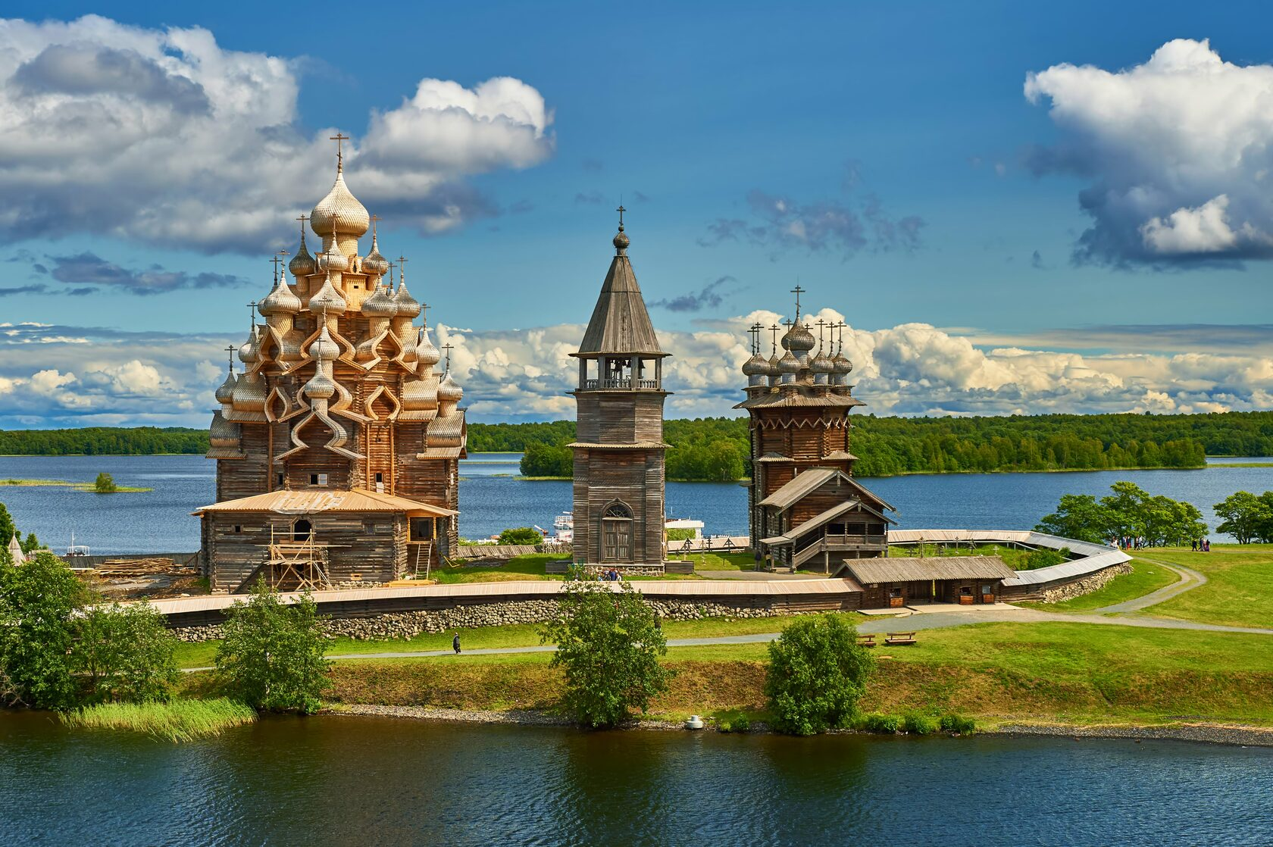
мох, растущий на дне водоема», а по второму — «место для праздника».

Slide 19
